Slide 1
El ADN
Ácido Desoxirribonucleico

Slide 2
Historia del ADN
El ADN lo aisló por primera vez, durante el invierno de 1869, el médico suizo Friedrich Miescher mientras trabajaba en la Universidad de Tubinga. Miescher realizaba experimentos acerca de la composición química del pus de vendas quirúrgicas desechadas cuando notó un precipitado de una sustancia desconocida que caracterizó químicamente más tarde. Lo llamó nucleína, debido a que lo había extraído a partir de núcleos celulares.4 Se necesitaron casi 70 años de investigación para poder identificar los componentes y la estructura de los ácidos nucleicos.
En 1919 Phoebus Levene identificó que un nucleótido está formado por una base nitrogenada, un azúcar y un fosfato. Levene sugirió que el ADN generaba una estructura con forma de solenoide (muelle) con unidades de nucleótidos unidos a través de los grupos fosfato. En 1930 Levene y su maestro Albrecht Kossel probaron que la nucleína de Miescher es un ácido desoxirribonucleico (ADN) formado por cuatro bases nitrogenadas (citosina (C), timina (T), adenina (A) y guanina (G)), el azúcar desoxirribosa y un grupo fosfato, y que, en su estructura básica, el nucleótido está compuesto por un azúcar unido a la base y al fosfato.6 Sin embargo, Levene pensaba que la cadena era corta y que las bases se repetían en un orden fijo. En 1937 William Astbury produjo el primer patrón de difracción de rayos X que mostraba que el ADN tenía una estructura regular.
(Acido desoxirribonucleico )

Slide 3
Ácido Desoxirribonucleico
El ácido desoxirribonucleico, frecuentemente abreviado como ADN, es un ácido nucleico que contiene instrucciones genéticas usadas en el desarrollo y funcionamiento de todos los organismos vivos conocidos y algunos virus, y es responsable de su transmisión hereditaria. El papel principal de la molécula de ADN es el almacenamiento a largo plazo de información. Muchas veces, el ADN es comparado con un plano o una receta, o un código, ya que contiene las instrucciones necesarias para construir otros componentes de las células, como las proteínas y las moléculas de ARN. Los segmentos de ADN que llevan esta información genética son llamados genes, pero las otras secuencias de ADN tienen propósitos estructurales o toman parte en la regulación del uso de esta información genética.

Slide 4
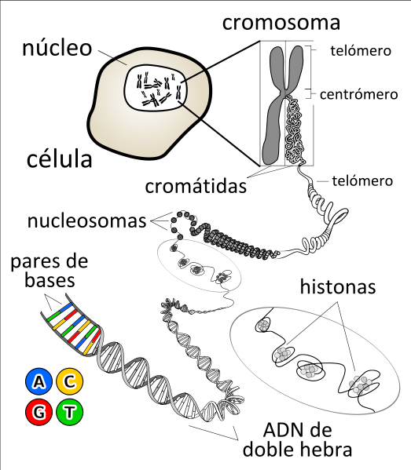
Imagen del ADN

Slide 5
Partes de la célula del ADN
Núcleo: es una membrana cerrada donde se encuentran orgánulos en células eucariotas. Contiene la mayoría de la célula material genético , organizada como múltiples líneas largas de ADN en moléculas complejas con una gran variedad de proteínas , tales como las histonas , para formar cromosomas . Los genes dentro de estos cromosomas son de la célula genoma nuclear .
Célula: es la unidad morfológica y funcional de todo ser vivo. De hecho, la célula es el elemento de menor tamaño que puede considerarse vivo.
Nucleosomas: es una estructura que constituye la unidad fundamental y esencial de cromatina, que es la forma de organización del ADN en las células eucariotas. Los nucleosomas están formados por un núcleo proteico constituido por un octámero de histonas, proteínas fuertemente básicas y muy conservadas filogenéticamente.
Cromosoma: se denomina cromosoma a cada uno de los pequeños cuerpos en forma de bastoncillos en que se organiza la cromatina del núcleo celular durante las divisiones celulares (mitosis y meiosis).

Slide 6
Propiedades Físicas y Químicas
Sus propiedades físicas son que según el modelo propuesto por Watson y Crick tiene forma de escaleras dentro de las QUÌMICAS están:
-sus bases nitrogenadas: ADENINA , TIMINA, CITOSINA Y GUANINA
-contiene fosfato
-contiene puentes de hidrógeno que unen a las bases nitrogenadas con su base complementaría
-y contiene su Azúcar que es la ''DESOXIRRIBOSA''

Slide 7
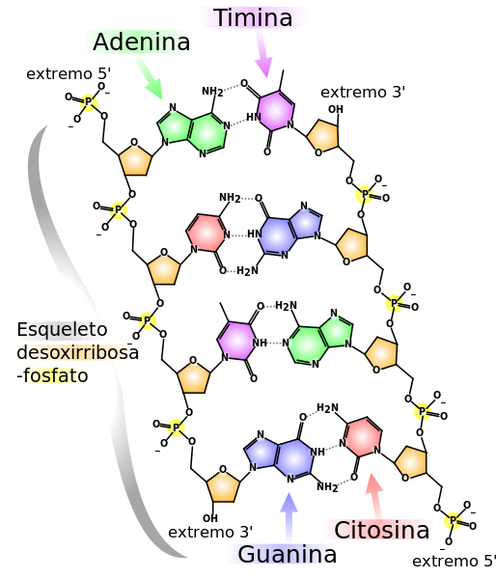
Componentes
Los componentes del ADN son:
Timina
Citosina
Adenina
Guanina

Slide 8
APLICACIONES
Ingeniería genética
Medicina forense
Bioinformática
Nanotecnología de ADN
Historia, antropología y paleontología

